Slide 1
HTML5
-----SVG

Slide 2
SVG
svg基于XML描述的矢量图形格式 （Scalable Vector Graphics--可伸缩矢量图形） 。W3C 标准（1.1）
与其他图像格式相比，使用SVG的优势在于：
SVG可被非常多的工具读取和修改（比如记事本）
SVG与JPEG和GIF图像比起来，尺寸更小，且可压缩性更强。
SVG是可伸缩的
SVG图像可在任何的分辨率下被高质量地打印
SVG可在图像质量不下降的情况下被放大
SVG图像中的文本是可选的，同时也是可搜索的（很适合制作地图）
SVG可以与Java技术一起运行
SVG是开放的标准
SVG文件是纯粹的XML

Slide 3
SVG
浏览器支持
✓ IE 9+
✓ Chrome 33.0+
✓ Firefox 28.0+
✓ Safari 7.0+

Slide 4
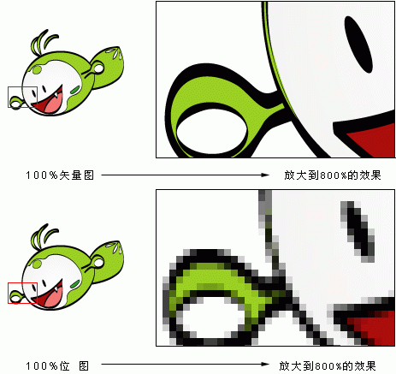
SVG
矢量图和位图

Slide 5

SVG
<svg xmlns="http://www.w3.org/2000/svg" width="200" height="200">
<!--脸-->
<circle cx="100" cy="100" r="90" fill="orange" />
<!--眼睛-->
<circle cx="70" cy="80" r="20" fill="white" />
<circle cx="130" cy="80" r="20" fill="white" />
<circle cx="65" cy="75" r="10" fill="black" />
<circle cx="125" cy="75" r="10" fill="black"/>
<!--嘴巴-->
<path d="M 50 140 A 60 60 0 0 0 150 140"
stroke="white" stroke-width="3" fill="none" />
</svg>

Slide 6
SVG
使用方式:
浏览器直接打开 （*.svg文件）
。直接在 HTML 中使用 SVG 标签
在 HTML 中使用 <img> 标签引用
作为 CSS 背景

Slide 7
SVG
SVG预定义的形状元素
<rect> 矩形
<circle> 圆形
<ellipse> 椭圆
<line> 线
<polyline> 折线
<polygon> 多边形
<path> 路径
基本属性：fill（填充）、stroke(描边)、stroke-width（描边宽度）、transform(变换)

Slide 8
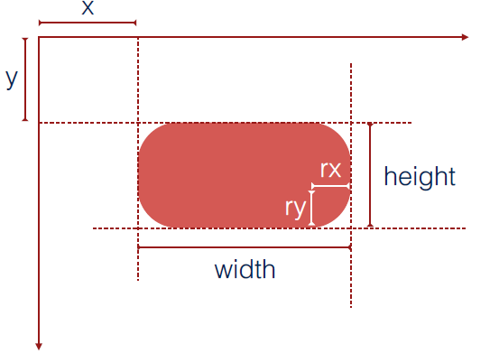
SVG
矩形 - rect

Slide 9
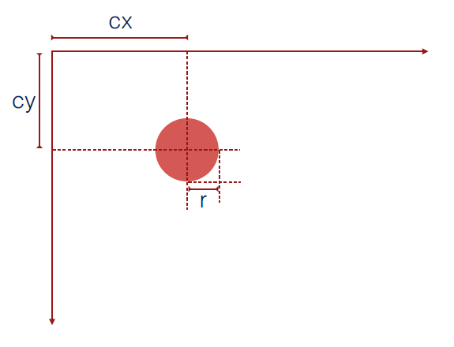
SVG
圆形 - circle

Slide 10
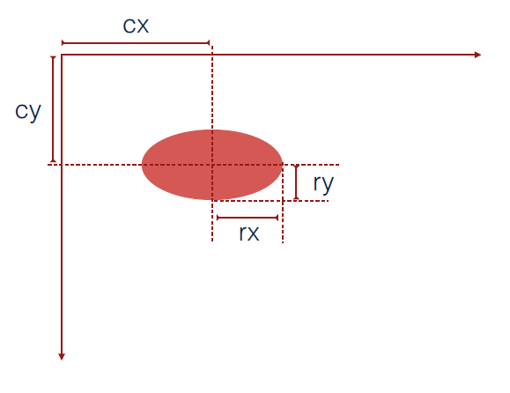
SVG
椭圆 - ellipse

Slide 11
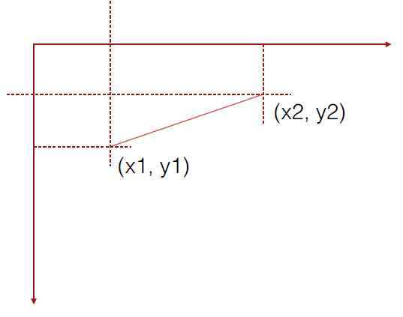
SVG
线 - line

Slide 12
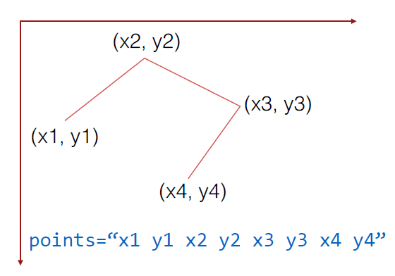
SVG
折线 - polyline

Slide 13
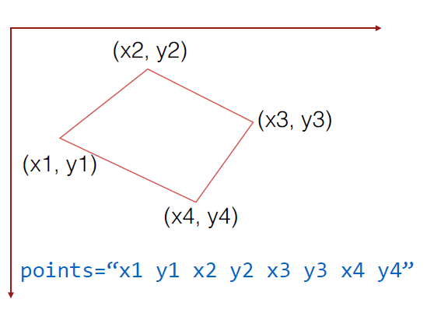
SVG
多边形 - polygon

Slide 14
SVG
Path 路径
<path>元素是SVG基本形状中最强大的一个，它不仅能创建其他基本形状，还能创建更多其他形状。
path元素的形状是通过属性d定义的，属性d的值是一个“命令+参数”的序列
例:
<path d="M 50 140 A 60 60 0 0 0 150 140" stroke="white" stroke-width="3" fill="none"/>

Slide 15
SVG
用于路径数据的命令：
M = moveto
L = lineto
H = horizontal lineto
V = vertical lineto
C = curveto
S = smooth curveto
Q = quadratic Belzier curve
T = smooth quadratic Belzier curveto
A = elliptical Arc
Z = closepath

Slide 16
SVG
例：
<path d="M95.727,56.11c-2.29-3.814-4.565-6.092-4.617-6.146c-0.48-0.48-2.289,1.668-2.791,2.309 c-0.762,0.981-2.563,2.625-6.367,4.876c-3.802,2.255-9.599,5.132-18.35,8.687c-3.747,1.524-6.766,3.085-9.192,4.666 c3.136-0.364,6.856-0.784,7.613-0.815c2.007-0.082-0.404,4.203-9.474,2.116c-1.186,0.895-2.195,1.796-3.047,2.699 c-1.388,1.474-2.355,2.959-2.971,4.422c-0.617,1.463-0.877,2.9-0.876,4.246c0.005,3.039,1.285,3.753,2.512,5.495 c1.234,1.746,3.872,2.962,3.872,2.962s-0.704-1.33-1.719-2.789c-1.022-1.463-1.976-3.455-1.971-5.668 c0.001-1.004,0.188-2.065,0.665-3.201c0.275-0.653,0.652-1.335,1.149-2.038c0.466,2.206,1.478,6.081,3.454,10.021 c1.499,2.98,3.555,4.208,6.406,6.524c2.844,2.317,6.521,5.686,11.017,5.679c0.11,0,0.221-0.001,0.332-0.003 c3.876-0.057,7.15-3.391,9.724-5.757c3.87-3.555,6.308-7.082,7.847-12.521c1.531-5.446,2.713-11.542,3.009-15.689 c0.522-7.306,0.163-10.061-0.246-11.266c0.572,0.787,1.188,1.696,1.808,2.743c2.096,3.534,4.127,8.399,4.123,13.856 c-0.002,3.122-0.653,6.447-2.35,9.907c-1.698,3.459-4.452,7.06-8.7,10.68c0,0,9.238-5.66,11.119-9.493 c1.882-3.831,2.628-7.595,2.626-11.095C100.33,65.29,98.012,59.922,95.727,56.11z M77.582,69h11.677C89.259,69,89.259,75,77.582,69 z"/>

Slide 17
SVG
看蒙了吧！看蒙那就对了！
路径曲线相当复杂，所以强烈建议使用 SVG 编辑器来创建复杂的图形
例如：Inkscape，AI

Slide 18
SVG
viewBox=“x, y, width, height” // x:左上角横坐标，y:左上角纵坐标，width:宽度，height:高度
SVG就像是我们的显示器屏幕，viewBox就是截屏工具选中的那个框框，最终的呈现就是把框框中的截屏内容再次在显示器中全屏显示！
<svg width="400" height="300" viewBox="0,0,40,30" style="border:1px solid #cd0000;"> <rect x="10" y="5" width="20" height="15" fill="#cd0000"/> </svg>

Slide 19
SVG
SVG的元素（了解）：
（1）<g>来实现图形群组。 要引用<g>元素，必须在<g>元素上设置一个ID，通过ID来引用它。<use>元素通过xlink:href属性来引入<g>元素。注意在ID前面要添加一个#。
（2）SVG的<defs>元素用于预定义一个元素使其能够在SVG图像中重复使用。在<defs>元素中定义的图形不会直接显示在SVG图像上。要显示它们需要使用<use>元素来引入它们。
SVG描边的特殊属性：
stroke-dasharray: 10,20,10,34 奇数项是虚线的长度，偶数项是间隙的宽度，可以设置多对数据
stroke-dashoffset： 表示虚线样式内虚线开始处的距离

Slide 20
requestAnimationFrame
requestAnimationFrame的方式的优势如下：
1.经过浏览器优化，动画更流畅
2.窗口没激活时，动画将停止，省计算资源
3.更省电，尤其是对移动终端
requestAnimationFrame的使用方式，简单调用代码如下。
function animate() {
requestAnimationFrame(animate);
}
requestAnimationFrame(animate);
可用cancelAnimationFrame() 取消

